Slide 1
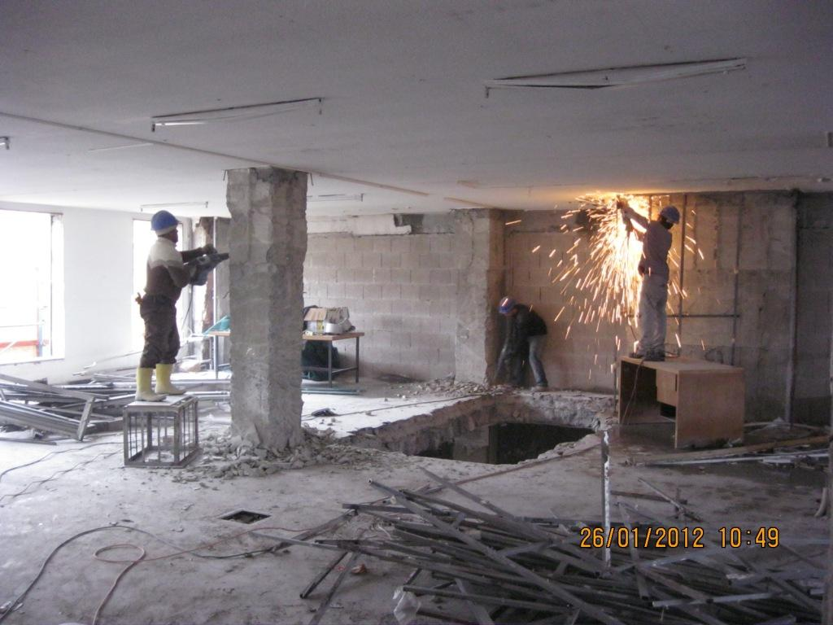
İNŞAAT SEKTÖRÜNDEKİ DİĞER TEHLİKELER
Doç. Dr.
Selim Baradan
Ege Üniversitesi
İnşaat Mühendisliği Bölümü

Slide 2
KAPSAM
TEHLİKELİ MADDELER
YAPI MAKİNELERİ
VİNÇLER
YIKIM İŞLERİ
GÜRÜLTÜ
BETON DÖKÜM İŞLERİ
DÜZEN, TEMİZLİK, İSTİF, DEPOLAMA
DİNLENME VE BARINMA YERLERİ
Notes:
Gürültü, elektrik ve yangın diğer derslerde anlatılacak

Slide 3
TEHLİKELİ MADDELER
İnşaat işlerinde çalışanlar asbest, silika, kurşun gibi kimyasallara maruz kalma tehlikesi ile karşı karşıyadır.
Ayrıca çimento ve beton gibi maddelerin de yutulması, vücuda temas etmesi sağlığa zararlıdır.
Bu tehlike işçilerin bilgilendirilmesi, vardiyalı çalışma, zararsız madde seçmek, havalandırma, kişisel koruyucu donanım kullanma gibi yöntemlerle azaltılabilir veya yok edilebilir.

Slide 4
ASBEST
Lifli bir yapıdadır. İyi bir yalıtım maddesidir.
Isıya dayanıklıdır.
Boru yalıtımı, ateşe dayanıklı püskürtme boya, yer kaplaması, çatı malzemeleri, ateşe dayanıklı alçıpan, akustik ürünlerde kullanılmıştır.
Binaların yıkımı ve restorasyonu; bina içinde bakım ve tamir işleri sırasında karşılaşılır
İşçiler söküm sırasında maruz kalırlar

Slide 5
Kullanım Yasakları
Asbestin püskürtülerek (sprey) kullanılması ve asbest içeren, yoğunluğu 1 gr/cm³’den az olan, yalıtım veya ses yalıtımı malzemesi ile çalışılması yasaktır.
Asbestin kullanılması ve pazarlanması ile ilgili yürürlükteki diğer mevzuata aykırı olmamak şartıyla; asbestin çıkarılması, asbest ürünlerinin veya asbest ilave edilmiş ürünlerin üretimi ve işlenmesi sırasında işçilerin asbest liflerine maruz kalabileceği işler yasaktır.
Ancak, asbest içeren malzemenin yıkımı, sökümü ve ayırma gibi işlemlerden kaynaklanan asbestli ürünlerin atılması için yapılan işler hariçtir.

Slide 6
Mevzuat (m. 76)
Asbest içermesi muhtemel yapıların söküm, yıkım, tamir ve bakım işlerinde aşağıdaki hususlara uyulur:
Çalışmaya başlamadan önce, asbest içerebilecek malzemeleri belirlemek için bina veya tesis sahibinden de bilgi alınarak gerekli araştırma yapılır.
Herhangi bir yapı veya malzemede asbest bulunduğu şüphesi veya bilgisi varsa çalışanların asbest tozuna maruziyetlerinin önlenmesi ve bu maruziyetten doğacak sağlık risklerinden korunması amacıyla yayımlanan ilgili yönetmelik hükümlerine uyulur.

Slide 7
Sınır Değerinin Aşılmasının Önlenmesi
İşçilerin maruz kaldığı havadaki asbest konsantrasyonunun, sekiz saatlik zaman ağırlıklı ortalama (TWA) değerinin 0,1 lif/cm³’ü geçmemesi sağlanmalı
Asbest ve asbestli malzemelerle yapılan çalışmalar mümkün olan en az sayıda işçi ile yapılacaktır.
Çalışma sistemi asbest tozu çıkarmayacak şekilde, bu mümkün değilse çıkan tozun ortama yayılması önlenecek şekilde tasarlanacaktır.
Asbest içeren çalışmaların yapıldığı yerler ve ekipman, temizlik ve bakım işlerinin düzenli ve etkili şekilde yapılmasına elverişli olacaktır.

Slide 8
SİLİKA TOZU
Kristal silika parçacıklarının (kuartz gibi) solunum sistemine girmesi
Silikosise yol açar, akciğerler vereme karşı daha zayıf kalır
Kum püskürten makine ile boya ve pas temizleme, havalı matkap, kaya ve beton sondajı, tuğla ve beton blok kesimi, biçimi ve tünelcilik işlerinde çalışanlar riskte

Slide 9
Silika Tozu (devam)
PEL =250mppcf, 8 saat TWA
OSHA 29 CFR 1926.55
Tozu azaltmanın yolları aranmalı (ıslak sprey, havalandırma)
Kişisel koruyucular (toz maskesi, solunum cihazları)
İş tulumunun tozdan temizlenmesi

Slide 10
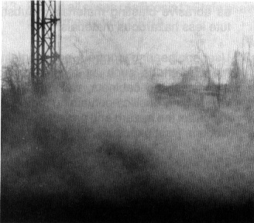
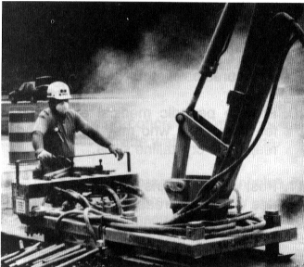
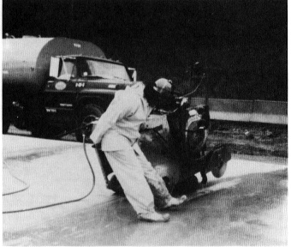

Slide 11
KURŞUN
Kurşun yutulduğu veya solunduğu zaman zehirli bir maddedir
Sinir sistemi, kalp ve damarlara, üreme sistemine, böbreklere zarar verir
Çocukların gelişimine zarar verir
Kurşun-tabanlı boyalar, yumuşak lehim, çatılar, pervazlar, elektrik kablo boruları
En çok tesisatçılar, kaynakçılar, ve boyacılar maruz kalır
Boya sökme işlemlerinde ve yıkım sırasında risk yüksek

Slide 12
Kurşun
PEL 50 mg / m³, 8 TWA
OSHA 29 CFR 1926.62
HEPA vakum sistemleri, havalandırma, farklı malzeme seçimi, hijyen
Kişisel koruyucular (koruyucu giysiler, solunum cihazları, eldivenler, vb.)

Slide 13
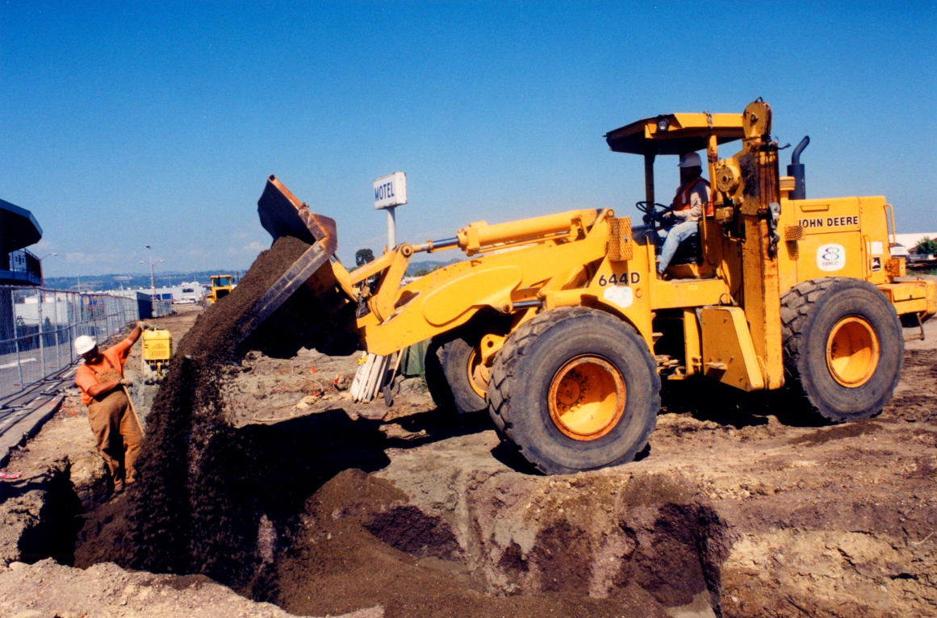
YAPI MAKİNELERİNDE İŞ GÜVENLİĞİ

Slide 14
Giriş
Buldozer, kazıcı, greyder, kamyon gibi kesme, kazma, ayırma ve taşıma işlemleri için kullanılan araçlara yapı (iş) makineleri denir.
Başlıca tehlikeler
Araçların çarpışması,
insanlara çarpması/ezmesi/sıkıştırması,
araçların devrilmesi,
araçtan düşmeler ve düşen malzemeler,
elektrik çarpması / kablolarla temas,
yangın gibi tehlikeler

Slide 15
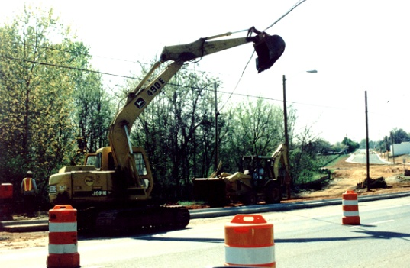
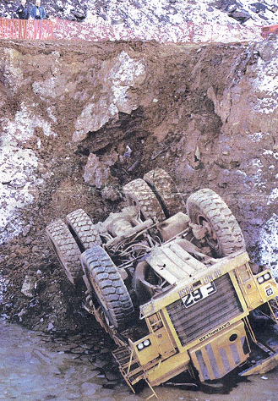
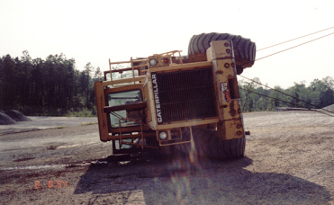

Slide 16
Giriş (devam)
Kazalara yol açan faktörler:
Kısıtlı görüş mesafesi (özellikle geri manevralar)
Eğitimsiz sürücüler
Zor hava koşulları
Düzensiz geçiş yolları, dikkatsizce park edilen araçlar
Gürültü, seslerin birbirine karışması
Yetersiz bakım (frenler)
Zaman baskısı
Çalışma sahasında farklı müteahhitlere bağlı işçilerin bulunması

Slide 17
Güvenli İş Yerleri
İnşaat sahası için bir trafik planı oluşturulmalı
Araçların ve yayaların güzergahı mümkün oldukça ayrı planlanmalı
Geri dönüşler engellenmeye çalışılmalı
Araçların güzergahları yeterli genişlikte ve yol yüzeyi az tümsekli ve engellerden arınmış olmalı
İhtiyaç duyulan yerlerde trafik işaretleri ve hız tümsekleri kullanılmalı
Yeterli aydınlatma olmalı

Slide 18
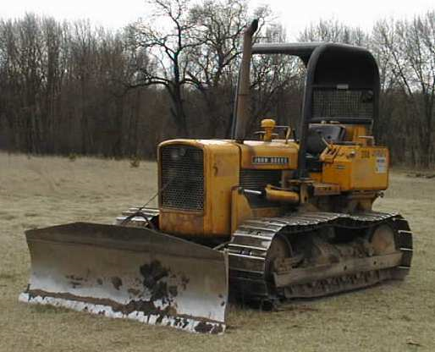
Güvenli Araçlar
Düzenli kontrol ve bakım
Gerekli standartları sağlamayan araçlar kullanılmamalı, yeni tip araçların riskleri kontrol edilmeli
Yükler doğru yerleştirilmeli, fazla yükleme engellenmeli
Gerekli durumlarda araçlarda sesli ve ışıklı uyarı sistemleri
Geri hareketlerde sinyal / insan kullanılması
Operatör araçtan düşen cisimlere ve araçtan düşmeye karşı korunmalı

Slide 19
Çalışanların Güvenliği
Operatörlerin eğitimi tam ve lisanslı
Sürücüler fiziksel ve sağlık olarak yeterli olmalı
Yüksek görülürlüğü olan giysiler giyilmeli
Kişisel koruyucular (baret, kulaklık)
Yetkisiz kişiler kullanmamalı

Slide 20
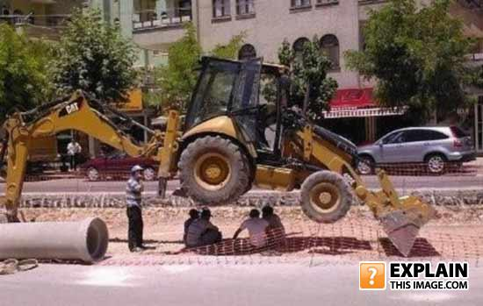
Operatörlerin ve İşaretçilerin Eğitimi
Periyodik görme testleri
İçki, uyuşturucu testi
Temel araç bakım eğitimi
Beceri eğitimi
İSG eğitimi

Slide 21
Mevzuattan maddeler
Mekanik el aletleri, kaldırma araçları, kazı ve malzeme taşıma işlerinde kullanılan makine ve araçlar da dahil olmak üzere herhangi bir güçle çalışan tesis, makine ve ekipmanlarda aşağıda belirtilen hususlara uyulur;
Mümkün olduğu kadar ergonomi prensipleri dikkate alınarak uygun şekilde ve yeterli sağlamlıkta tasarlanmış ve imal edilmiş olması,
Her zaman iyi çalışabilir durumda olması,
Doğru şekilde kurulması,
Sadece tasarlandıkları işler için, uygun eğitim almış kişilerce doğru şekilde kullanılması.

Slide 22
Mevzuattan maddeler (devam)
Tüm iş ekipmanlarının periyodik olarak kontrol, test ve deneyleri, İş Ekipmanlarının Kullanımında Sağlık ve Güvenlik Şartları Yönetmeliğinde belirtilen hükümlere uygun yapılır.
Her türlü iş ekipmanı için üzerinde kurulu olduğu veya hareket halinde olduğu zeminin sağlamlığı kontrol edilir. Zeminin sağlamlığından emin olunmadan ve gerekli hallerde dengeleme ve sabitleme yapılmadan çalışılmaya başlanmaz. Hendek kenarları ve dik eğimli yerlerde zemin kaymasını ve makinenin kaymasını önleyici tedbirler alınır.

Slide 23
Mevzuattan maddeler (devam)
İş ekipmanlarında, operatörün görüş alanının kısıtlı olduğu durumlarda, operatöre rehberlik edecek, konuyla ilgili eğitim almış bir işaretçi görevlendirilir.
Kazı ve malzeme taşıma işlerinde kullanılan makine ve araçların manevra ve park yerleri ile hareket alanları belirlenir.
Kazı ve malzeme taşıma işlerinde kullanılan makine ve araçların bütün manevraları bir gözetici tarafından yönetilir ve bu araçların geri manevraları esnasında sesli ve ışıklı uyarıların çalışır durumda olması sağlanır.

Slide 24
Mevzuattan maddeler (devam)
Kazı ve malzeme taşıma işlerinde kullanılan makine ve araçların kazı çukuruna veya suya düşmemesi için gerekli koruyucu tedbirler alınır.
Kazı ve malzeme taşıma işlerinde kullanılan makine ve araçlarda sürücünün bulunduğu kısım, aracın devrilmesi durumunda sürücünün ezilmemesi ve düşen cisimlerden korunması için uygun şekilde yapılır.
Tüm araçlar, taşıtlar ve iş makinelerinde operatör kabinlerinde sadece operatörün bulunmasına izin verilir. Ancak kamyon ve benzeri araçların sürücü mahallinde yardımcı sürücü (muavin) bulunmasına müsaade edilebilir.

Slide 25
Trafik Yolları ve Tehlikeli Alanlar
Merdivenler, sabitlenmiş geçici merdivenler, yükleme yerleri ve rampalar da dahil olmak üzere trafik yolları; kolay ve güvenli geçişi sağlayacak, bu yerlerin yakınında çalışanlar için tehlike oluşturmayacak şekilde tasarlanarak yapılır.
Yayaların kullandığı ve yükleme boşaltma için kullanılanlar da dahil, araçlarla malzeme taşımada kullanılan yolların, potansiyel kullanıcı sayısına ve işyerinde yapılan işin özelliğine uygun boyutlarda olması sağlanır. Trafik yolları üzerinde taşıma işi yapılması durumunda, bu yolu kullanan diğer kişiler için yol kenarında yeterli güvenlik mesafesi bırakılır veya uygun koruyucu tedbirler alınır. Yollar görülebilir şekilde işaretlenir, düzenli olarak kontrolü yapılarak her zaman bakımlı olması sağlanır.

Slide 26
Trafik Yolları ve Tehlikeli Alanlar (devam)
Araç trafiği olan yollar ile kapılar, geçitler, yaya geçiş yolları, koridorlar ve merdivenler arasında yeterli mesafe bulundurulur.
Yapı alanlarındaki girilmesi yasak bölgelere yetkisiz kişilerin girişi uygun araç ve gereç kullanılarak engellenir. Tehlikeli bölgeler açıkça işaretlenir, buralara görünür şekilde uyarı levhaları konulur. Bu bölgelere girme izni verilen çalışanları korumak için gerekli tedbirler alınır.
Trafik yolları güzergahında bulunan havai hatlar ve benzeri engeller ile alakalı gerekli işaretlemeler ve önlemler alınır.

Slide 27
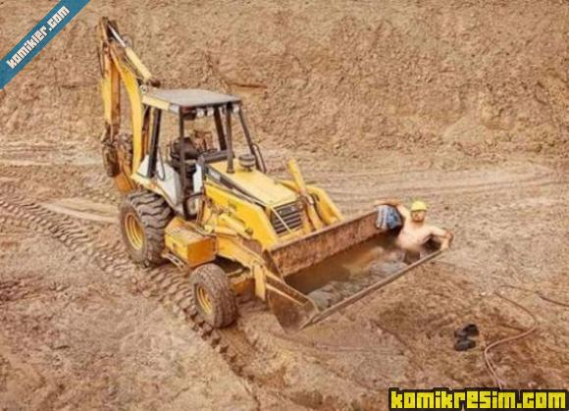

Slide 28
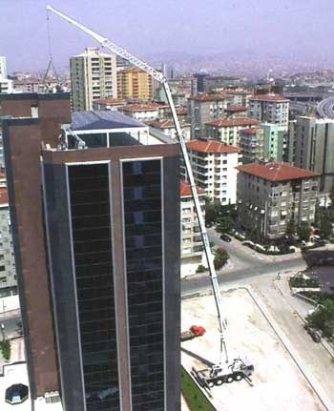
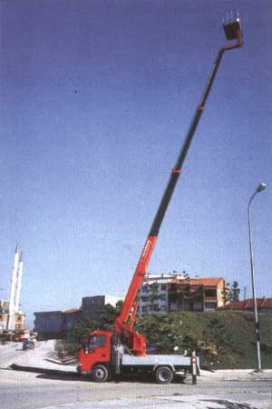
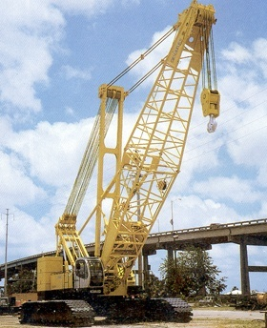
VİNÇLER VE KALDIRMA ARAÇLARI

Slide 29
Vinç Tehlikeleri
Yanlış ve fazla yükleme veya zeminin düz olmamasından dolayı stabilite bozulabilir ve vinç devrilebilir
İşaretleşme sistemi kullanılmaması
Elektrik kablolarına çok yakın çalışmak
Diğer iş makineleri tehlikeleri
Gereğinden fazla hız yapmak
Vinçlerin bakım ve teftişlerinin aksaması veya yanlış yapılması

Slide 30
Planlama
Vincin destek yüzeyinin sağlamlığı
Elektrik kabloların yerini tespit et, bilgi al
Yüksek gerilim hatlarına yaklaşılmaması (3 metre çapında aralık bırakılması – OSHA)
Vincin kapasitesi, zemin cinsi, hava koşullarını öğren
Diğer çalışanlara haber ver
Sallanma çapının kapsayacağı alanı belirleyip, engeller koy
Teknik bakım ve kontroller yapılmış mı

Slide 31
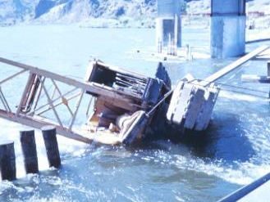
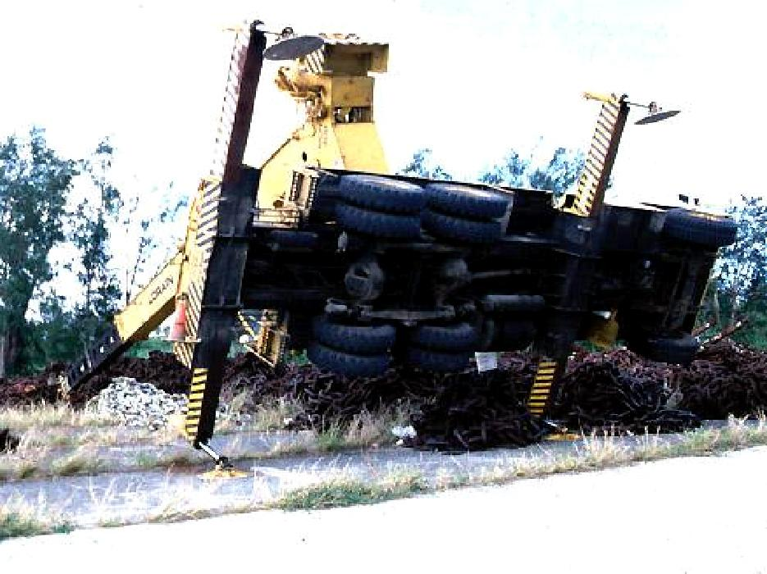
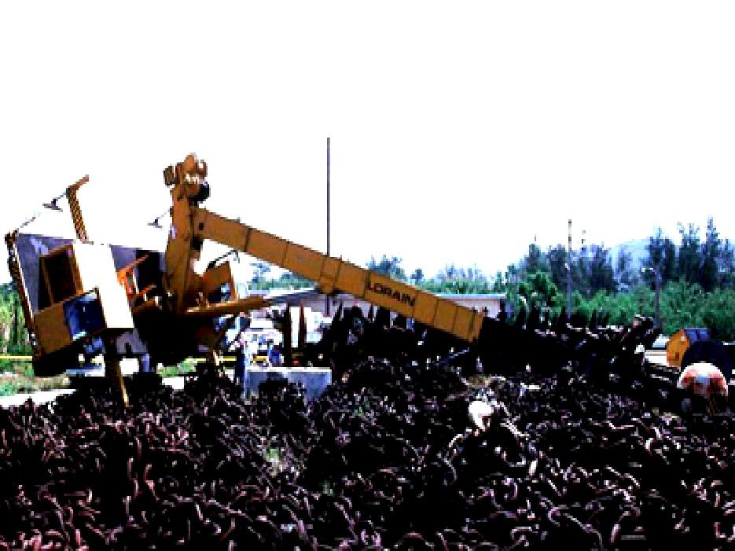
Yanlış yüklemeden dolayı devrilen vinçler

Slide 32
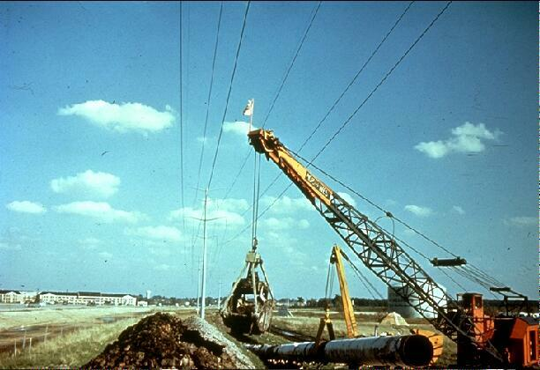
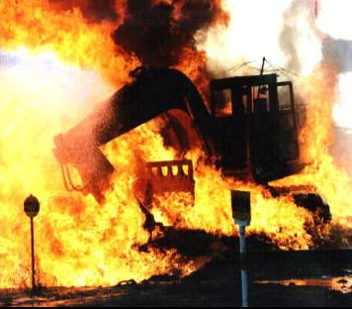
Elektrik kablolarından en az 3 metre uzakta çalışılmalı

Slide 33
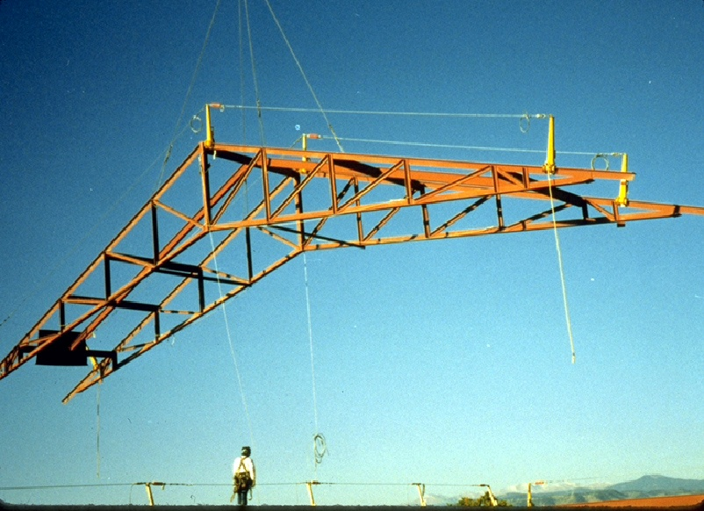
Yüklerin altında durmayın

Slide 34
El Sinyalleri
Kaldırma makinelerinde yüklerin kaldırılmaları, indirilmeleri veya taşınmaları, yetiştirilmiş manevracılar tarafından verilecek el ve kol işaretlerine göre yapılmalı
Bir kaldırma makinesinde birden çok işçi görevli bulunduğu hallerde, kaldırma makinesi operatörü, bağlayıcı, sapancı veya diğer görevlilerden yalnız birinden işaret almalı ve işaretçi, operatör tarafından kolayca görülebilecek yerlerde durmalı
El sinyalleri şantiyede görülecek bir yere asılmalı

Slide 35
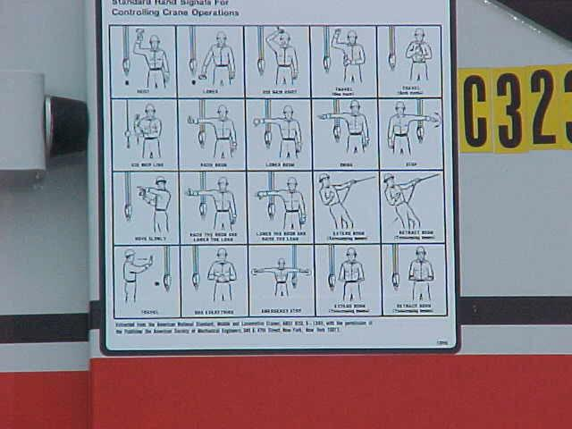

Slide 36
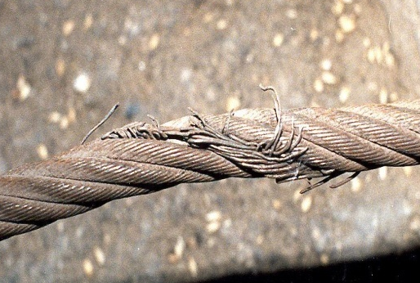
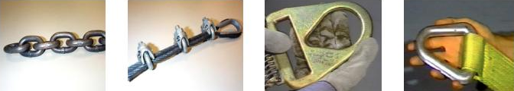
Yüklerin Bağlanması
Yükler havada iken bağlantılarının kopması büyük tehlikedir
Bu konuda eğitimli kişiler tarafından yükler bağlanmalıdır
Kaldırma ve bağlama parçaları (zincirler, kancalar, halatlar, sapanlar gibi) kullanılmadan önce kontrol edilmeli, eğer arızalar tespit edilirse atılmalı veya tamir edilmeli

Slide 37
Yönetmelikten Maddeler
Kaldırma araçlarında kaldırılacak yükün çeşidi, boyutu, şekli ve diğer fiziksel özelliklerine uygun kaldırma aparatları kullanılarak uygun çalışma yöntemi tercih edilir.
Yük kaldırmada kullanılan ekipmanlar ile ilgili İş Ekipmanlarının Kullanımında Sağlık ve Güvenlik Şartları Yönetmeliğinde belirtilen hükümlere uyulur.
Kaldırma ekipmanlarında yük kaldırılması ve ekipmanın hareketi esnasında devreye girecek sesli ve ışıklı ikaz sistemleri bulundurulur.

Slide 38
Yönetmelikten Maddeler (devam)
Kaldırma ekipmanlarında, belirtilen alt ve üst güvenlik sınır noktaları veya ekipmanın hareketini sınırlayan alan aşıldığında, kapasitesinin üzerinde kullanım durumlarında devreye girerek elektrik akımını otomatik olarak kesen ve tamburun hareketini frenleyen güvenlik tertibatları bulunması sağlanır.

Slide 39
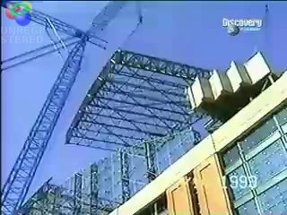
Vinç Kazası (Big Blue)
Notes:
The Big Blue was a Lampson Transi heavylift crane.
[edit] Big Blue Profile
Started at Miller Park: October 2, 1998
Height: 467 feet
Weight: 3,100 tons
Lifting Capacity: 1,500 tons
Counterweights: 2,150 tons
Cables: 40,000 feet
Operators: Four
Cost to Build: $10 million
Assembly Time: Six weeks
Average weight of each roof section: 450 tons
[edit] The accident
On July 14, 1999 occurred one of the most serious accidents with a heavylift crane. Big Blue collapsed during the construction of the baseball stadium Miller Park in Milwaukee, USA, with a load of 450 tons on the hook. Three people were killed. An investigation revealed that although the effects of side winds on the crane itself had been calculated, it had not been considered for the load the crane was lifting.

Slide 40
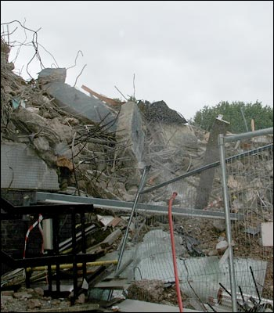
YIKIM İŞLERİNDE İŞ GÜVENLİĞİ

Slide 41
Yıkım Öncesi Planlama
Yıkımdan önce yapının içindeki ve etrafındaki havagazı, su ve elektrik bağlantıları kesilir ve yıkılacak kısmın etrafında, güvenlik alanı bırakılarak gerekli tedbirler alınır.
Yıkım öncesinde bina ve çevresinde tehlikeli kimyasallar, gazlar, patlayıcı yanıcı maddeler olup olmadığı araştırılmalı
Yıkım esnasında toz kalkmaması ve yıkılan kısma ait malzeme ve molozların çalışma ortamından güvenli bir şekilde uzaklaştırılması için gerekli tedbirler alınır.
Acil durumlar için hazırlıklı olmalı
Notes:
Yıkım sırasında su ve elektriğin kullanılması gerektiği hallerde, bunlar, yapı dışında özel koruyucular içine alınmalı.

Slide 42
Yıkım Sırasında Güvenlik Önlemleri
Stabilite sorunu çıkacak durum varsa iş ertesi güne bırakılmamalıdır.
Altında veya etrafında bulunan işçilerin güvenliği sağlanmadıkça yıkılacak kısmın duvar ve döşemeleri kitle halinde yıkılamaz.
Camlı kapı, pencere ve ayna gibi kırıldıklarında tehlikeli olabilecek kısımlar, yıkıma başlamadan önce sökülüp uygun yerlere taşınmalı
Yıkım sırasında çıkan taş, tuğla, demir ve moloz gibi artıklar kat döşemelerinde yığılmamalı.
Yıkılan kısmın malzeme ve molozları kattan kata veya yere güvenlik tedbirleri alındıktan sonra atılmalı

Slide 43
Mevzuattan diğer maddeler
Yıkım işleri, ilgili standartlar ve konuya ilişkin mevzuat hükümlerine uygun şekilde yürütülür.
Çalışmalarda uygun çalışma yöntemleri ve ekipmanlar kullanılır, gerekli tedbirler alınır.
Çalışmalar, işveren tarafından görevlendirilen ehil kişinin gözetimi altında planlanır ve yürütülür.

Slide 44
İNŞAAT SEKTÖRÜNDE GÜRÜLTÜ

Slide 45
İnsan sağlığına zararları
İşyerinde gürültü duyma kaybına yol açar
Verilen zarar gürültünün şiddetine ve süresine bağlıdır
Kısa süreli gürültüye maruz kalma genelde geçici sağırlık yapar
Uzun süreli maruziyet ise kalıcı zararlara yol açar
İşyerinde performansın düşmesine yol açar (iletişim zorluğu, konsantrasyon eksikliği), kazalara sebep olabilir, stres, yüksek tansiyon, ülsere yol açabilir.

Slide 46
İnşaat Sektöründe Gürültü Kaynakları
Darbeli araçlar
Patlayıcılar
Basınçlı havayla çalışan ekipmanlar
İçten yanmalı motorlar
Bir çok işin bir arada yapılmasından ve bir çok ekipmanın aynı anda çalışmasından dolayı oluşan gürültü

Slide 47
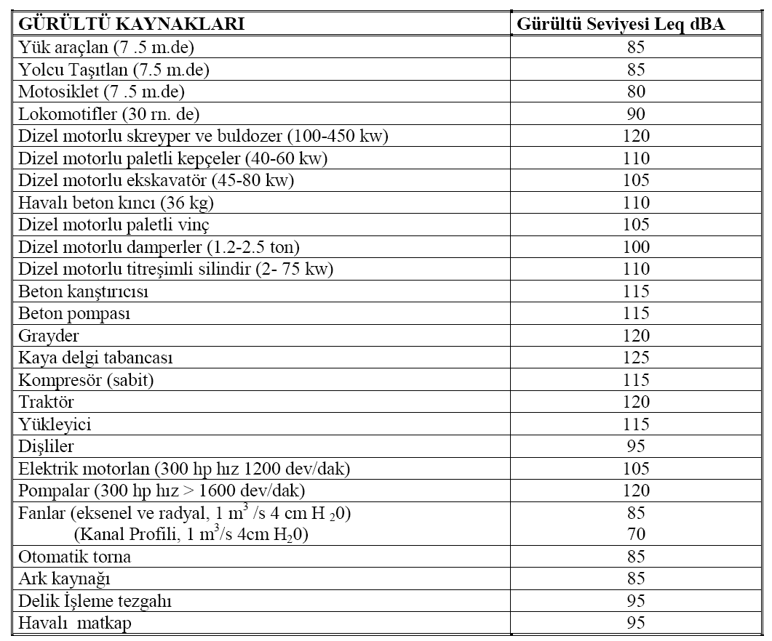

Slide 48
GÜRÜLTÜ KONTROLÜ
DEĞERLENDİRME
Gürültüye neden olan risklerin değerlendirilmesi
GÜRÜLTÜNÜN ORTADAN KALDIRILMASI
KONTROL ETME
Gürültü kaynağında kontrol (gürültü emisyonlu makineler, ses emici malzemeler, bakım, vb.)
İş organizasyonunu içeren ortak önlemler (izolasyon, bariyerler, çalışma süresi, içi sayısı, vb.)
Kulak koruyucuları
GÖZDEN GEÇİRME
Eğitim
Sağlık gözetimi ve izleme

Slide 49
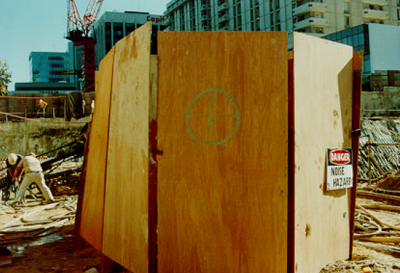
Seyyar perdelerle kapatılmış güç kaynağı 98 db (A)’dan 90 db(A) ya düşürülmüş, 1m’de

Slide 50
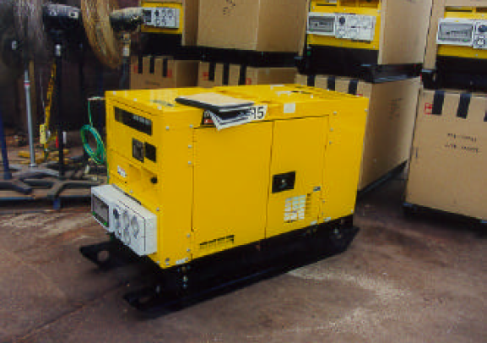
Susturuculu jeneratör örneği 76 db(A), 1m’de

Slide 51
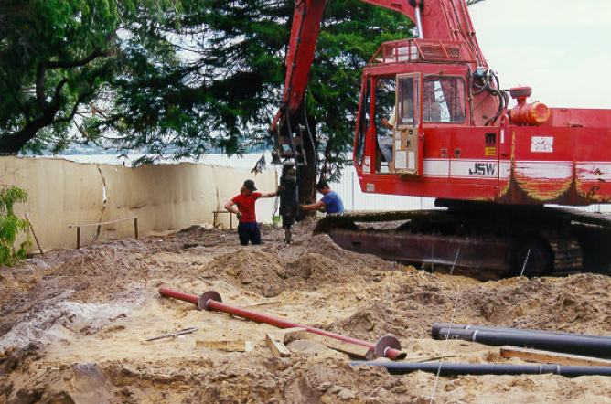
Özel tasarlanmış sessiz kazık çakma ekipmanı 79 db (A), 2m’de

Slide 52
BETON DÖKÜM İŞLERİ
Beton pompasının beton dökülecek yere uygun durumda konumlandırılması,
Beton pompasının destek pabuçlarının zemine uygun şekilde sabitlenmesi,
Beton pompası bom ve hortumların birleşim yerlerinde hava basıncından dolayı oluşabilecek açmaların önlenebilmesi için gerekli kontroller yapılması,
Pompa kollarının açılmasında ve toplanmasında çevredeki bina, elektrik iletim hatları gibi tesislerin oluşturduğu risklerin ortadan kaldırılması,

Slide 53
Beton Döküm İşleri (devam)
Enerji nakil hatlarının altlarında pompa çalıştırılmaması veya zorunlu olduğu durumlarda enerji nakil hatlarıyla temasının olmaması için gerekli tedbirlerin alınması,
Beton pompası bomunun ucundaki bom hortumunun güvenli yöntemlerle idare edilmesi,
Beton yığılmasının tehlike oluşturacağı döşeme betonu dökümü gibi işlerde betonun uygun şekilde yayılarak dökülmesi,
Beton dökülen kısmın hemen altında çalışma yapılmaması,

Slide 54
Beton Döküm İşleri (devam)
Beton dökülen ağızda hortumun savrulmaması,
Beton pompası operatörünün betonun döküldüğü yeri görmemesi durumunda uygun haberleşme imkânı sağlanması,
Beton dökümü bitinceye kadar kalıpların sürekli kontrol edilmesi,
Kalıp açılması ve patlamasının gerekli tedbirler alınarak önlenmesi.

Slide 55
BETONARME KALIP İŞLERİ
Kalıp işleri işveren tarafından görevlendirilen ehil kişi gözetiminde ve konu ile ilgili tecrübe sahibi çalışanlarca yapılır.
Kalıp panolarının, geçici destek ve payandaların üzerlerine binen yüke ve gerilime dayanacak şekilde planlanması, tasarlanması, kurulması ve korunması sağlanır.
Çalışanları, kalıp sisteminin geçici dayanıksızlık veya kırılganlığından kaynaklanan risklerden korumak için yeterli tedbirler alınır.

Slide 56
Betonarme Kalıp İşleri (devam)
Betonarme kalıplarının yeterliliği her beton dökümünden önce kontrol edilir.
Özellikle kayar kalıp, tünel kalıp ve masa kalıplardaki bağlantı yerleri, sabitleme elemanları, tijler, hidrolik hortumları, taşıma yerleri, pano krikoları, teker sistemleri, fiş krikoları, yayların aksları ve hareketli parçalar, sapma pimler, ağ sistemleri ve benzeri kalıp parça ve unsurları düzenli olarak ve her kullanımdan önce kontrol edilerek deformasyona uğramış ve güvenliği tehlikeye atabilecek durumda olanların kullanılmasına müsaade edilmez.

Slide 57
Betonarme Kalıp İşleri (devam)
Kalıp sökme işi için izlenecek çalışma yöntemi, parçaların hangi sırayla sökülmesi gerektiği, çalışanların çalışma yerlerine güvenli ulaşımı, sökülen kalıp malzemelerinin çalışma ortamından güvenli şekilde uzaklaştırılması ve istifi, kalıp malzemelerinin dengeli olarak yere indirilmesi veya yukarıya çıkarılması gibi konularda gerekli düzenlemeler yapılır, araç ve gereçler eksiksiz olarak temin edilir.
Söküm sırasında, söküm alanında görevli çalışanlar hariç kimse bulundurulmaz.

Slide 58
Metal ve beton karkas ve prefabrik elemanlar, çelik yapı işleri
Metal veya beton karkaslar ve bunların parçalarının, geçici destekler ve payandaların, prefabrik yapı elemanlarının üzerlerine binen yük ve gerilime dayanacak şekilde planlanması, tasarlanması, kurulması ve korunması sağlanır.
Çelik yapılarda kullanılacak bütün ana taşıyıcı, tali taşıyıcı ve bağlantı malzemelerinin dayanıklılığının ve diğer özelliklerinin taşıyacakları yüklere göre standartlara uygun olması, korozyona uğramış ve deforme olmuş malzemelerin gerekli tedbirler alınmadıkça bu tür yapılarda kullanılmaması sağlanır.

Slide 59
Metal ve beton karkas ve prefabrik elemanlar, çelik yapı işleri (devam)
Metal veya beton karkasların ve bunların parçalarının, geçici destekler ve payandaların, prefabrik yapı elemanlarının ve çelik yapı elemanlarının kaldırılması, yüklenmesi, taşınması, montajı ve sökümü, projesine uygun olarak işveren tarafından görevlendirilen ehil kişi gözetiminde ve konu ile ilgili tecrübe sahibi çalışanlarca gerçekleştirilir.

Slide 60
Metal ve beton karkas ve prefabrik elemanlar, çelik yapı işleri (devam)
Montaj yapılacak mahallin etrafı emniyet şeridiyle işaretlenir. Bu alanın etrafına montaj yapıldığını gösterir levhalar asılır ve görevliler haricinde montaj sahasına giriş çıkışlar engellenir. Montaj çalışması yapılan mahallin altında çalışan bulundurulmaz.
Çalışanları, yapının geçici dayanıksızlık veya kırılganlığından kaynaklanan risklerden korumak için yeterli tedbirler alınır.

Slide 61
DÜZEN, TEMİZLİK, İSTİF, DEPOLAMA
Yapı alanının düzenli ve temiz tutulması sağlanır.
Sivri uçları veya keskin kenarları bulunan malzeme ve atıklar düzenli periyotlarla çalışma alanlarından uzaklaştırılır.
Yapı alanından uzaklaştırılması mümkün olmayan sivri veya keskin kenarları bulunan malzemelerin saplanma riskine karşı gerekli koruyucu malzemeler ile korunması/kaplanması sağlanır.

Slide 62
Düzen, temizlik, istif, depolama (devam)
Buz, kar, yağmur, kullanılan malzemeler ve diğer etkenlerle kaygan hale gelen çalışma yerleri ve geçitler temizlenerek kaymayı önleyici tedbirler alınır.
Yapı alanında malzemelerin, yıkılma ve devrilmeleri önlenir, kazaya sebep olmayacak şekilde istif edilmeleri sağlanır.
Yapı alanında, yanıcı veya patlayıcı maddelerin depolandığı depo alanlarında ve patlayıcı ortam oluşan çalışma alanlarında bakım, onarım işleri dahil her türlü çalışmalarda konu ile ilgili yönetmeliklere bakılır.

Slide 63
YANGIN ALGILAMA VE YANGINLA MÜCADELE
Yapı alanının özelliklerine, çalışan barakalarının ve diğer tesislerin boyutlarına ve kullanım şekline, alandaki ekipmana, alanda bulunan maddelerin fiziksel ve kimyasal özelliklerine, bulunabilecek azami kişi sayısına bağlı olarak uygun nitelikte ve yeterli sayıda yangınla mücadele araç ve gereci ile gerekli yerlerde yangın dedektörleri ve alarm sistemleri bulundurulur.

Slide 64
Yangın algılama ve yangınla mücadele (devam)
Yangınla mücadele araç ve gereçleri, yangın dedektörleri ve alarm sistemlerinin düzenli bakımlarının ve mevzuata uygun sürelerde periyodik kontrollerinin yapılması sağlanır.
Otomatik olmayan yangın söndürme ekipmanı görünür ve kolayca erişilebilir yerlere konulur ve önlerinde engel bulundurulmaz.
Yangın söndürme ekipmanları kolay kullanılabilir nitelikte olup, ilgili yönetmeliğe göre işaretlenir. İşaretlerin uygun yerlere konulması ve kalıcı olması sağlanır.

Slide 65
DİNLENME VE BARINMA YERLERİ
Özellikle, çalışan sayısının fazla olması, işin niteliği veya çalışma yerinin uzak olması ve benzeri nedenlerin sağlık ve güvenlik yönünden gerektirmesi halinde, çalışanlara, kolay ulaşılabilen dinlenme veya barınma yerleri sağlanır. Bu tür imkânlar yoksa iş aralarında çalışanların dinlenebileceği uygun yerler sağlanır.
Dinlenme ve barınma yerleri, sağlık şartları ve dış etkilerden korunma bakımından yeterli nitelikte, mahfuz bir yere, zemini düzeltilerek kurulur ve drenaj için gerekli tedbirler alınır.

Slide 66
Dinlenme ve barınma yerleri (devam)
Dinlenme, barınma ve sosyal amaçlı kullanılan tesisler, yanıcı olmayan ve kolay tutuşmayan malzemeden inşa edilir.
Barınma amacıyla çadır ve branda kullanılmaz.
Meskûn mahal dışında, yol, demiryolu, köprü inşaatı gibi açık havada yapılan çalışmalarda, barınma ve benzeri ihtiyaçları gidermek amacıyla, sadece yanmaz malzemelerden yapılmış çadırlar kullanılabilir.

Slide 67
Dinlenme ve barınma yerleri (devam)
Barınma yerlerinde kullanılan ısıtma, soğutma ve havalandırma sistemleri, elektrik tesisatları ile aydınlatmalar için gerekli güvenlik tedbirleri alınarak yeterli ve uygun araçlar sağlanır, yangına neden olmayacak şekilde tesis edilip, kullanıma alınır. Isıtma sistemlerinde yangın riski oluşturacak mangal, maltız ve benzeri açık ateş kullanılmaz.

Slide 68
Dinlenme ve barınma yerleri (devam)
Barınma yerlerinde, çalışanların kullanmaları için yeterli sayıda karyola, ranza, yatak, battaniye ve benzerleri işveren tarafından sağlanır. Yatak, battaniye ve benzerleri temiz bir halde bulundurulur, gerektiğinde dezenfekte edilir.
Dinlenme ve barınma yerlerinin yeterli genişlikte olması sağlanır ve bu yerlerde çalışanlar için yeterli sayıda masa ve arkalıklı sandalye buldurulur. Dinlenme ve barınma yerlerinde sigara içmeyenlerin sigara dumanından korunmaları için gerekli tedbirler alınır.
Sabit barınma tesislerinde; bir dinlenme odası, bir boş vakit değerlendirme odası, yeterli duş, tuvalet, lavabo ve temizlik malzemesi bulundurulur. Çalışan sayısı göz önünde bulundurularak bu yerlerde yatak, dolap, masa ve arkalıklı sandalyeler bulundurulur ve bunlar, kadın ve erkek çalışanların varlığı dikkate alınarak yerleştirilir.

Slide 69
TEŞEKKÜRLER!

